Slide 1
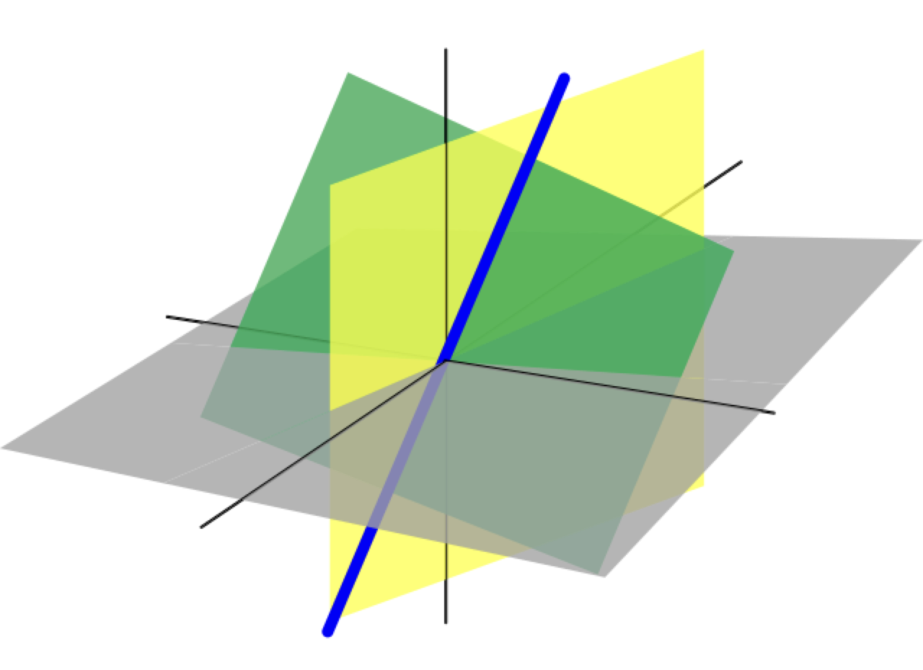
Ликбез по линейной алгебре
Векторы и матрицы

Slide 2
Векторы

Slide 3
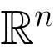
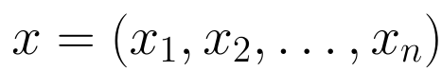
Вектор
Определение. Вектором в n-мерном евклидовом пространстве называется упорядоченный набор чисел — собственно, элемент пространства .

Slide 4
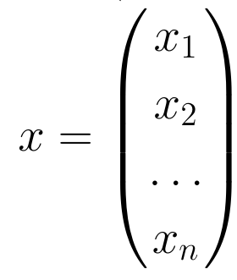
Вектор
Определение. Вектором в n-мерном евклидовом пространстве называется упорядоченный набор чисел — собственно, элемент пространства .
Часто вектор удобнее записывать в столбец:

Slide 5
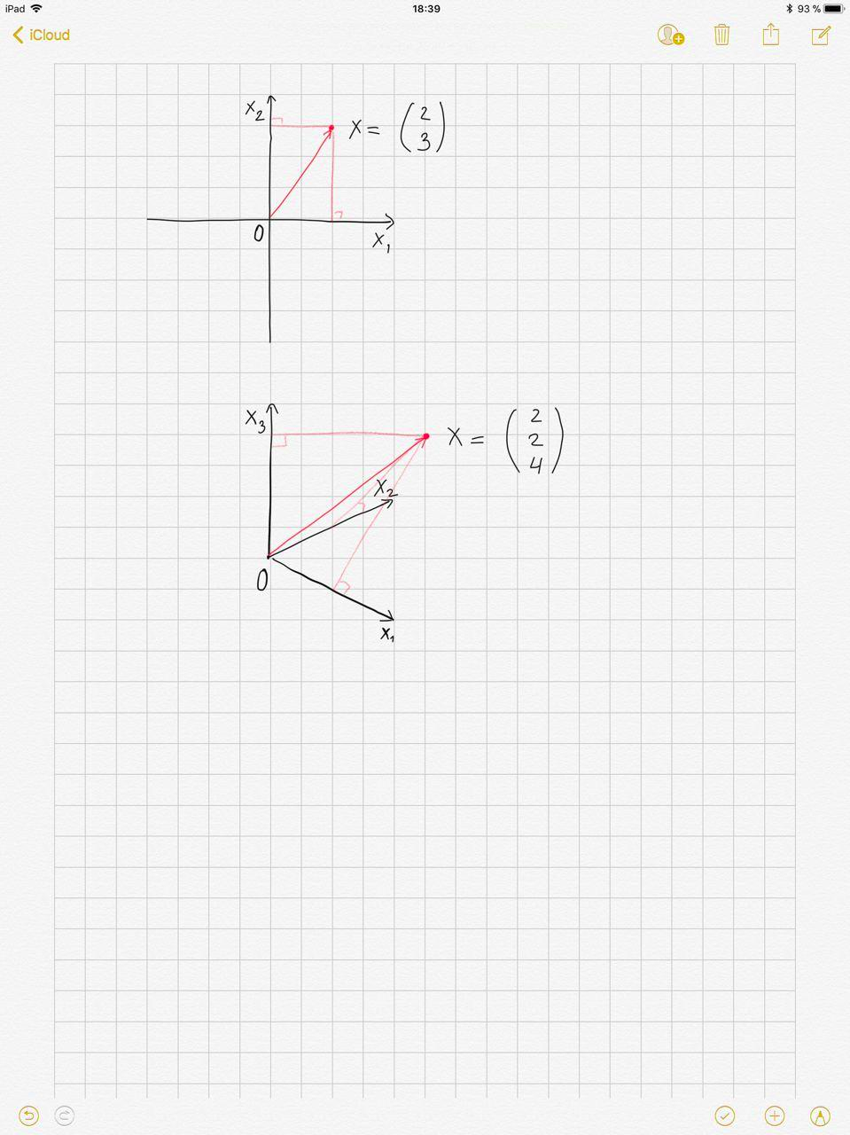
Векторы на плоскости и в пространстве

Slide 6
Сложение и умножение на скаляр
Наблюдение. Векторы можно складывать и умножать на скаляр (число). Результат будет вектором, элементы которого суть результаты поэлементного применения операции.

Slide 7
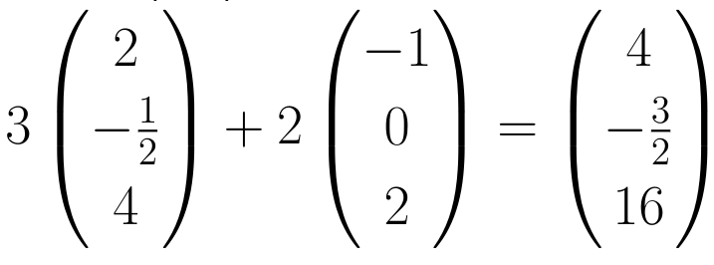
Сложение и умножение на скаляр
Наблюдение. Векторы можно складывать и умножать на скаляр (число). Результат будет вектором, элементы которого суть результаты поэлементного применения операции. Вектор — удобная форма представления различных математических объектов
Пример.

Slide 8
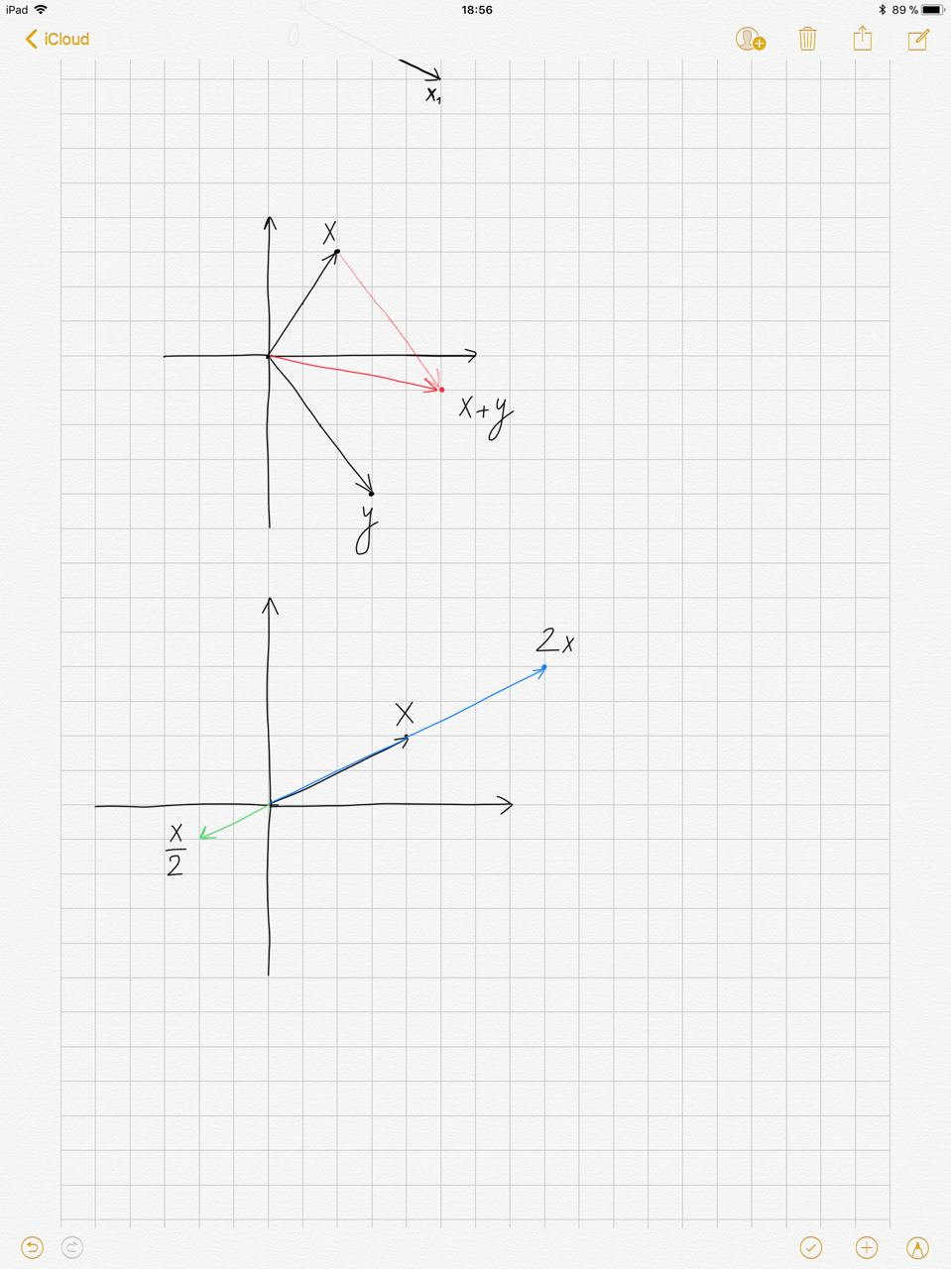
Геометрия векторных операций
-

Slide 9
Матрицы

Slide 10
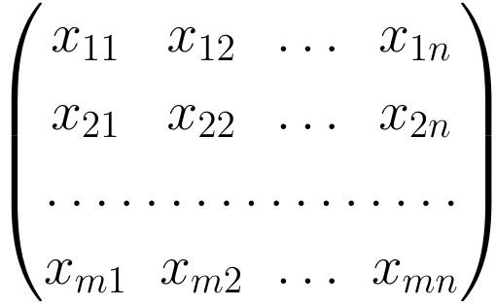
Матрицы
Определение. Матрицей размера называется прямоугольная таблица с числами из m строк и n столбцов:

Slide 11
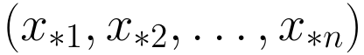
Матрицы
Определение. Матрицей размера называется прямоугольная таблица с числами из m строк и n столбцов:
Удобно представлять матрицу как совокупность из n векторов-столбцов, записанных в строчку:

Slide 12
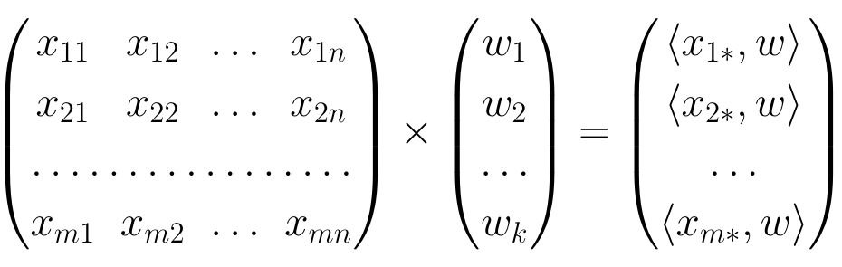
Умножение матрицы на вектор

Slide 13
Умножение матрицы на вектор

Slide 14
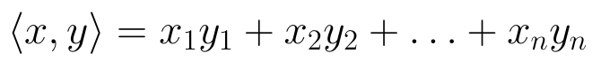
Умножение матрицы на вектор
где

Slide 15
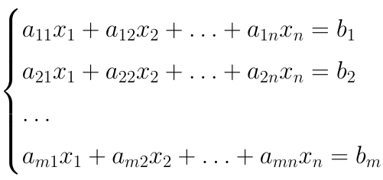
Пример: система линейных уравнений
Решаем систему
Запись системы в матричном виде: Ax = b

Slide 16
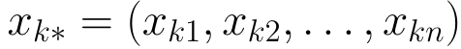
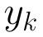
Пример: линейная регрессия
Есть m объектов (квартир)
Объект описывается n признаками (площадь, этаж, количество комнат, ...)
Необходимо предсказать целевую переменную (стоимость квартиры)
Ищем закономерность в линейном виде:

Slide 17
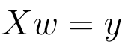
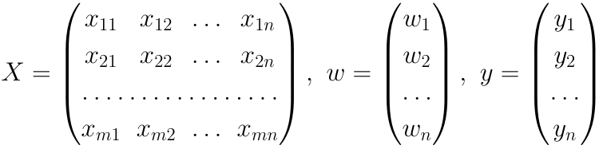
Линейная регрессия в матричном виде
Ищем закономерность в линейном виде:
В матричном виде уравнение записывается так:

Slide 18
Линейная регрессия в матричном виде
Ищем закономерность в линейном виде:
В матричном виде уравнение записывается так:
Если m = n, то решение (скорее всего) единственное
Если m > n, то решения (скорее всего) нет
Если m < n, то решений (скорее всего) бесконечно много

Slide 19
Линейная регрессия в матричном виде
Если объектов меньше, чем признаков, то линейная регрессия будет работать плохо!

Slide 20
Операции над матрицами

Slide 21
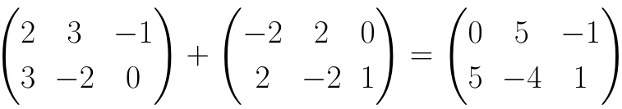
Сложение и вычитание матриц
Сложение и вычитание происходит поэлементно
Можно применять только к матрицам одинакового размера
Пример.

Slide 22
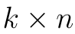
Умножение матриц
Даны матрицы A размера и B размера
Хотим научиться вычислять матричное произведение AB

Slide 23
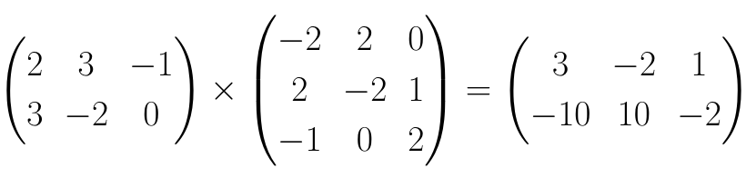
Умножение матриц
Даны матрицы A размера и B размера
Хотим научиться вычислять матричное произведение AB

Slide 24
Умножение матриц
Даны матрицы A размера и B размера
Хотим научиться вычислять матричное произведение AB

Slide 25
Умножение матриц
Даны матрицы A размера и B размера
Хотим научиться вычислять матричное произведение AB

Slide 26
Умножение матриц
Даны матрицы A размера и B размера
Хотим научиться вычислять матричное произведение AB

Slide 27
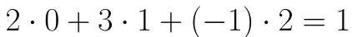
Умножение матриц
Даны матрицы A размера и B размера
Хотим научиться вычислять матричное произведение AB

Slide 28
Умножение матриц
Даны матрицы A размера и B размера
Хотим научиться вычислять матричное произведение AB

Slide 29
Умножение матриц
Даны матрицы A размера и B размера
Хотим научиться вычислять матричное произведение AB

Slide 30
Умножение матриц
Даны матрицы A размера и B размера
Хотим научиться вычислять матричное произведение AB

Slide 31
Произведение матриц
Частный случай — произведение матрицы на вектор
Произведение матриц встречается тогда, когда совокупность векторов умножается на матрицу (например, при подаче в нейронную сеть батча данных)

Slide 32
Свойства произведения матриц
Ассоциативность: A(BC) = (AB)C
Дистрибутивность: A(B+C) = AB + AC
Существование нейтрального элемента E_{n} (единичная матрица):

Slide 33
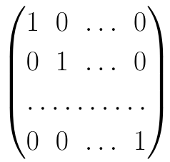
Свойства произведения матриц
Ассоциативность: A(BC) = (AB)C
Дистрибутивность: A(B+C) = AB + AC
Существование нейтрального элемента E_{n} (единичная матрица):

Slide 34
Свойства произведения матриц
Ассоциативность: A(BC) = (AB)C
Дистрибутивность: A(B+C) = AB + AC
Существование нейтрального элемента E_{n} (единичная матрица): AE = EA = A

Slide 35
Свойства произведения матриц
Ассоциативность: A(BC) = (AB)C
Дистрибутивность: A(B+C) = AB + AC
Существование нейтрального элемента E_{n} (единичная матрица): AE = EA = A
Отсутствие коммутативности: не всегда AB = BA

Slide 36
Обратная матрица
Определение. Пусть A — квадратная матрица. Если существует такая матрица A⁻¹, что AA⁻¹ = A⁻¹A = E, то A⁻¹ называется обратной матрицей к A. Матрица A в таком случае называется обратимой.

Slide 37
Решаем систему линейных уравнений
Есть СЛУ, записанная в матричном виде:
Если существует A⁻¹, то у системы есть единственное решение:
Ax = b

Slide 38
Решаем систему линейных уравнений
Есть СЛУ, записанная в матричном виде:
Если существует A⁻¹, то у системы есть единственное решение:
Ax = b
x = A⁻¹b

Slide 39
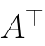
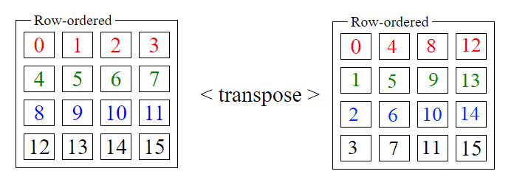
Транспонированная матрица
Транспонирование — операция отражения матрицы относительно главной диагонали
Пишут:

Slide 40
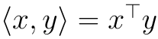
Транспонированная матрица
Транспонирование — операция отражения матрицы относительно главной диагонали
Пишут:
Вектор-столбец при транспонировании переходит в вектор-строку. Поэтому скалярное произведение можно записать так:

Slide 41
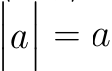
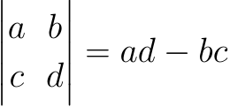
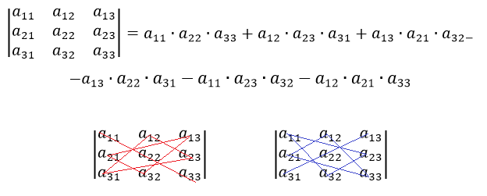
Определитель матрицы
Определитель квадратной матрицы — это её числовая характеристика, которая определяется рекурсивно:

Slide 42
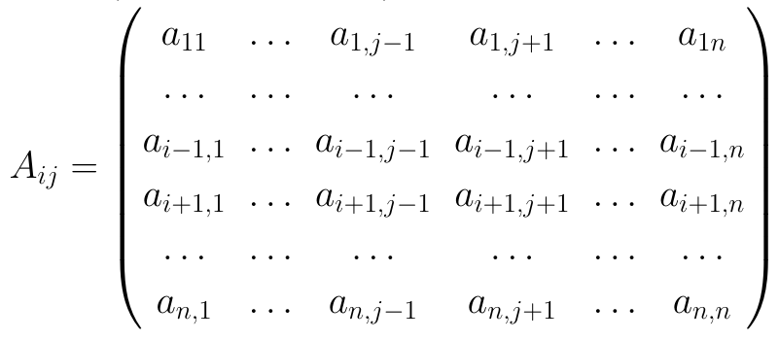
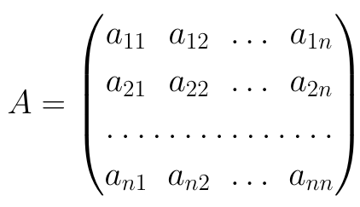
Определитель матрицы
Определитель квадратной матрицы — это её числовая характеристика, которая определяется рекурсивно:

Slide 43
Свойства определителя
|AB| = |A||B|
|A| = 0 тогда и только тогда, когда A вырожденная

Slide 44
Резюме
С матрицами можно делать следующее:
Складывать, вычитать
Умножать
Находить обратную
Транспонировать
Считать определитель
Все эти операции так или иначе необходимы для теоретического понимания матричного исчисления
Большая часть операций так или иначе используется в нейросетях

Slide 45
Пример: матрица в нейронной сети
Опишем нейронную сеть в терминах матриц!

Slide 46
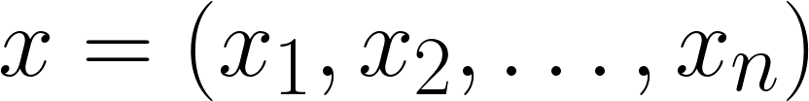
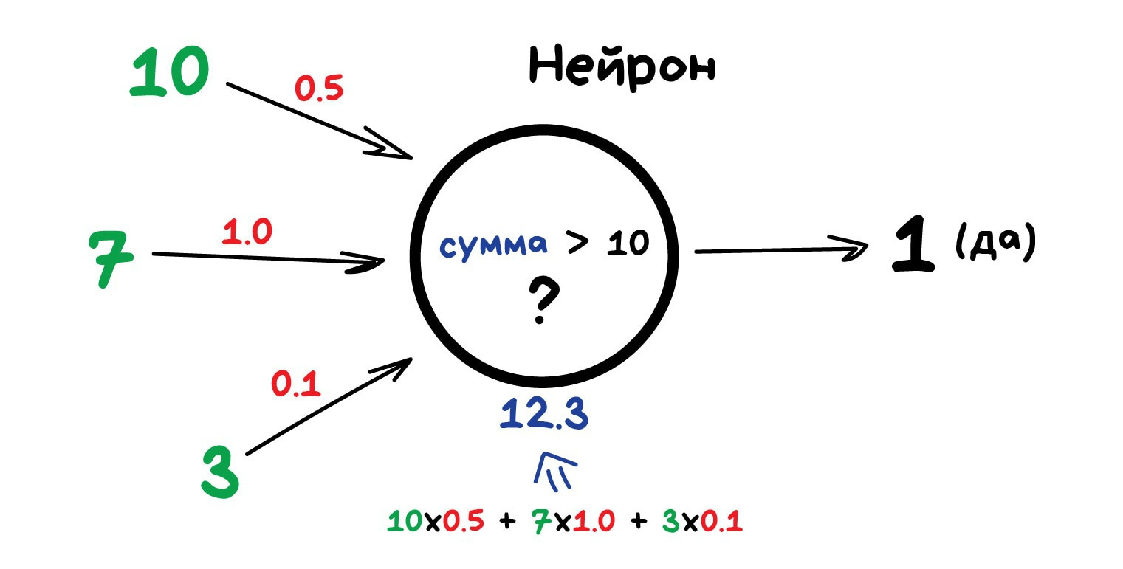
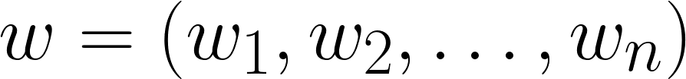
Модель нейрона
входы нейрона:
веса нейрона:
скалярное произведение векторов x, w:

Slide 47
Модель нейрона
входы нейрона:
функция активации
f(t)
f(12.3)
веса нейрона:
скалярное произведение векторов x, w:

Slide 48
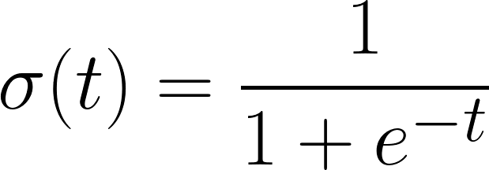
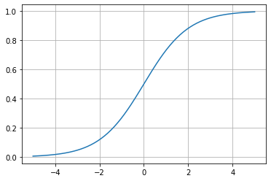
Функция сигмоиды

Slide 49
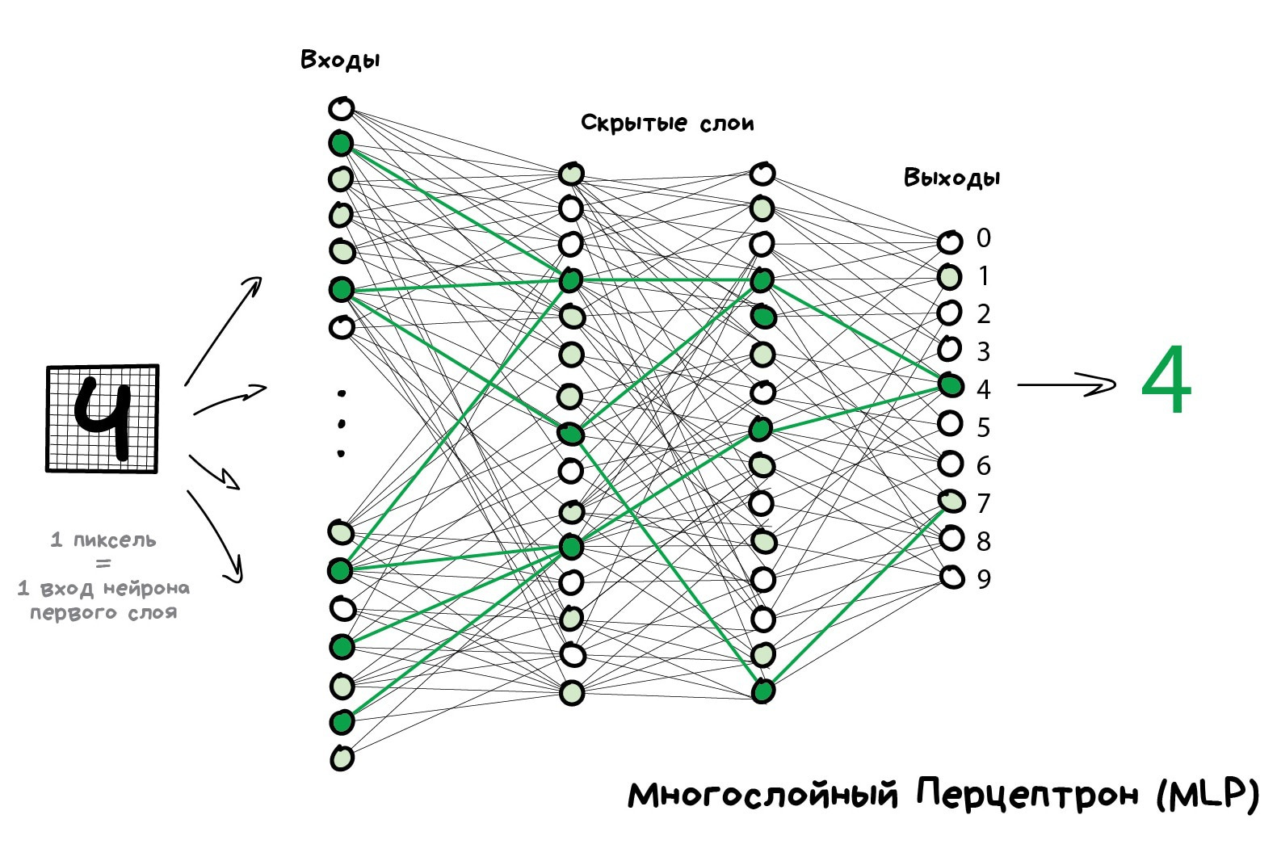
Многослойный перцептрон
Многослойный перцептрон — простейшая архитектура нейронной сети
Каждый слой нейронов связан со всем нейронами с предыдущего слоя
Выходные нейроны соответствуют классам изображений

Slide 50
Многослойный перцептрон

Slide 51
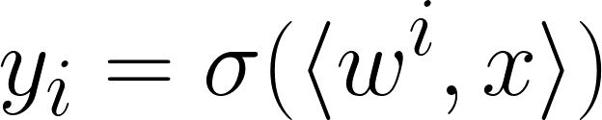
Многослойный перцептрон
w^{i} — вектор весов i-ого нейрона

Slide 52
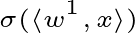
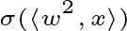
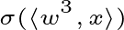
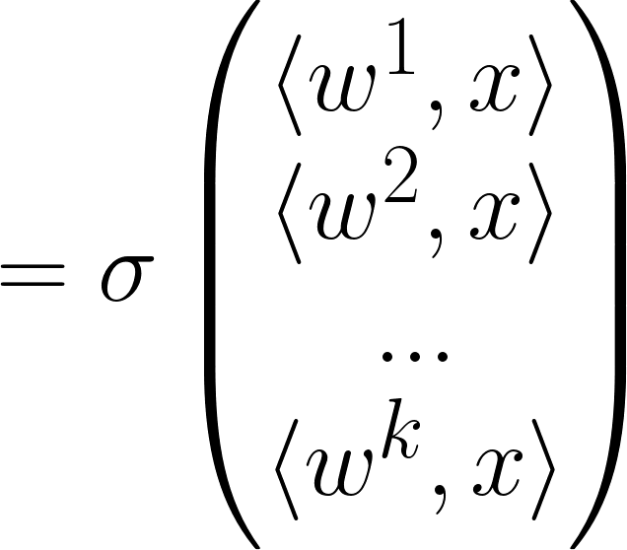
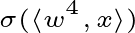
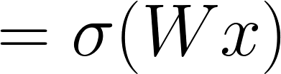
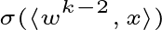
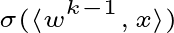
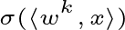
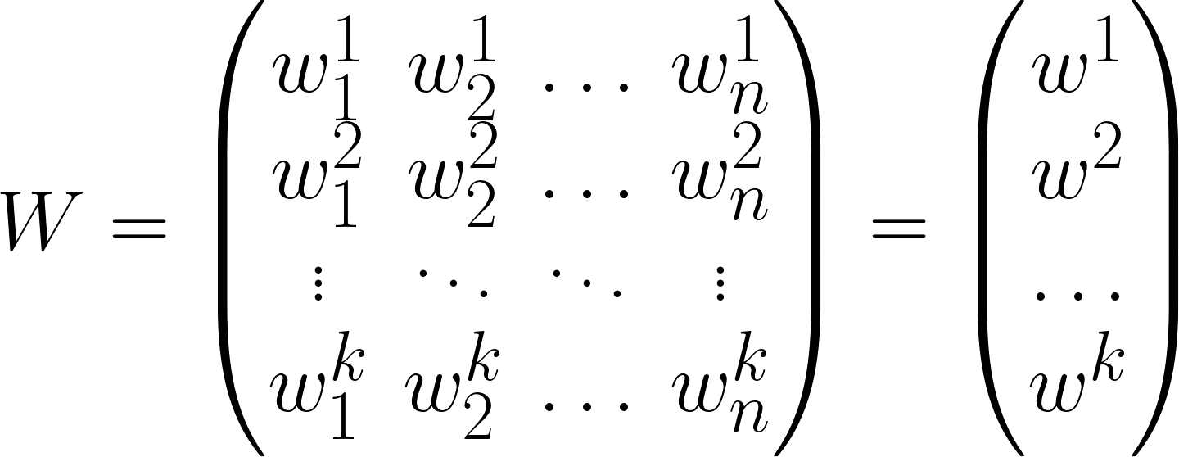
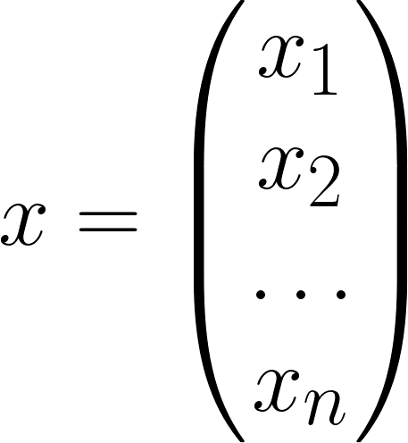
Преобразование вектора в перцептроне
линейное преобразование вектора x

Slide 53
Преобразование вектора в перцептроне
Полносвязный слой нейронной сети выполняет линейный оператор
Функция активации создаёт нелинейность: без неё нейронная сеть была бы просто линейным алгоритмом

Slide 54
Q&A

Slide 55
Спасибо за внимание!

